Slide 1
Рослини Тернопільщини
занесені
до Червоної книги
України

Slide 2
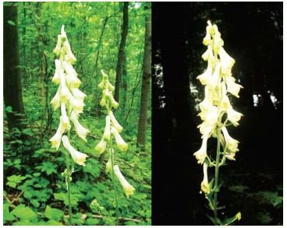
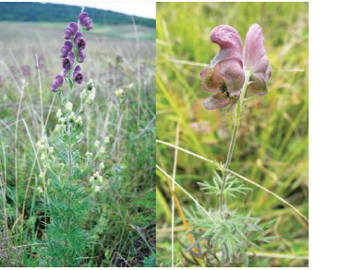
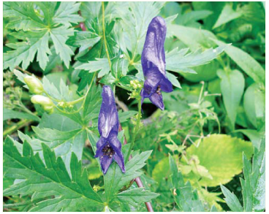
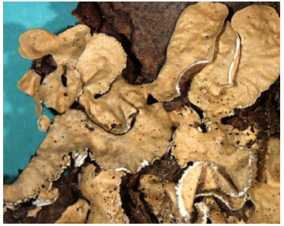
Аконіт Бессера
Аконіт несправжньо-протиотруйний
Аконіт опушеноплодий
Аллоцетрарія Океза

Slide 3
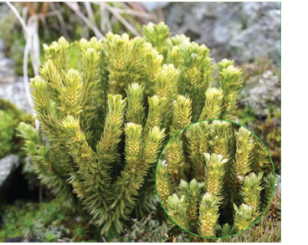
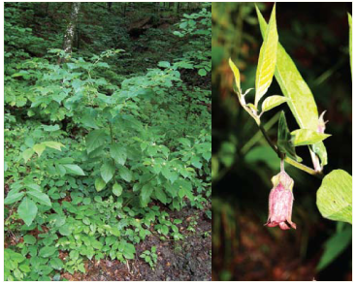
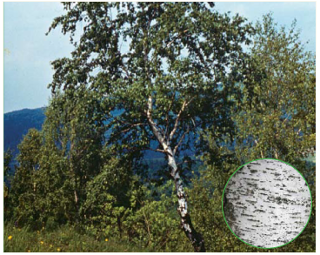
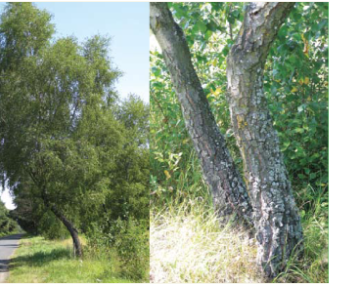
Баранець звичайний
Беладонна звичайна
Береза Клокова
Береза темна

Slide 4
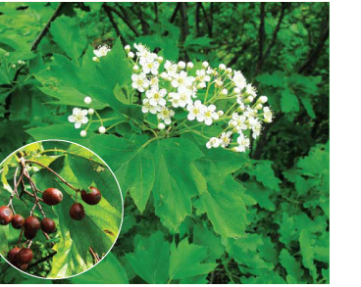
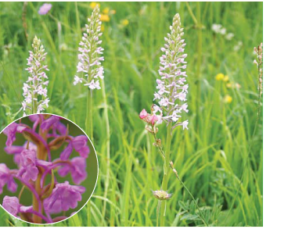
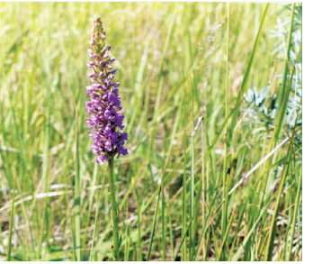
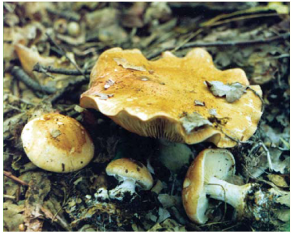
Берека (горобина берека)
Билинець довгорогий
Билинець найзапашніший
Білопавутинник бульбистий

Slide 5
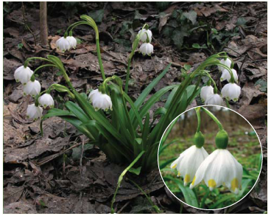
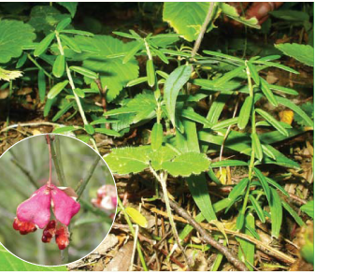
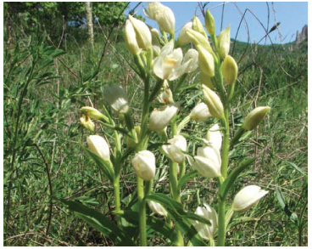
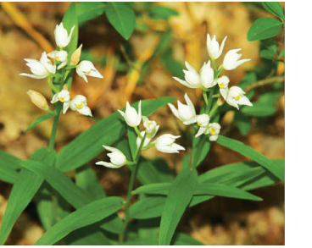
Білоцвіт весняний
Бруслина карликова
Булатка великоквіткова
Булатка довголиста

Slide 6
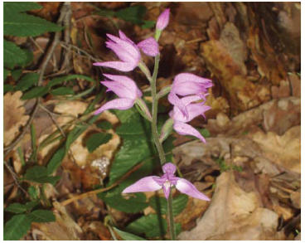
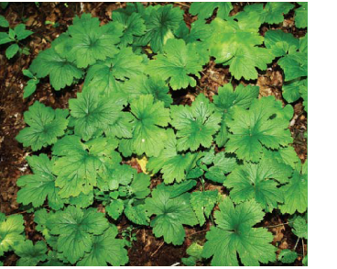
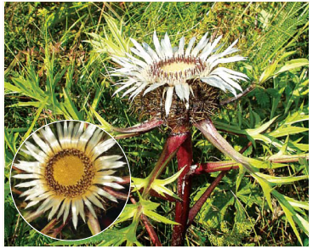
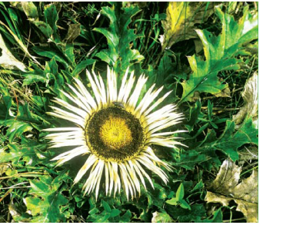
Булатка червона
Вальдштейнія гравілатоподібна
Відкасник татарниколистий
Відкасник осотоподібний

Slide 7
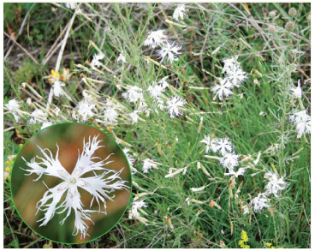
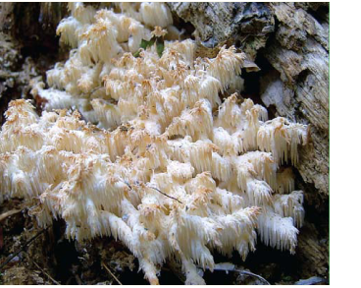
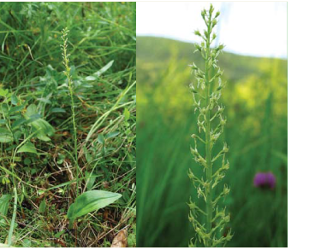
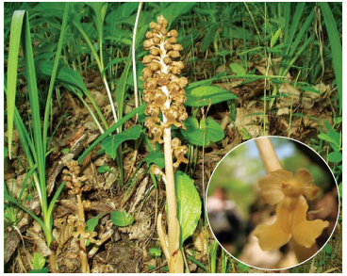
Гвоздика несправжньопізня
Герицій коралоподібний
Глевчак однолистий
Гніздівка звичайна

Slide 8
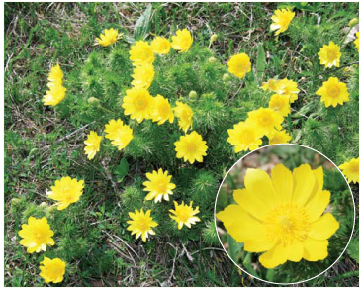
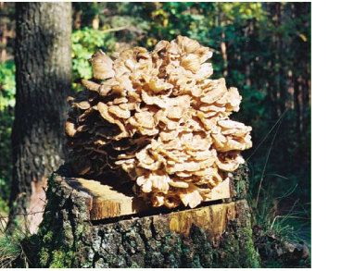
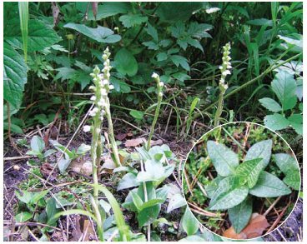
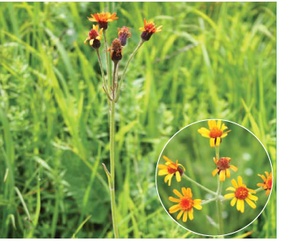
Горицвіт весняний
Грифола листувата
Гудієра повзуча
Жовтозілля Бессера

Slide 9
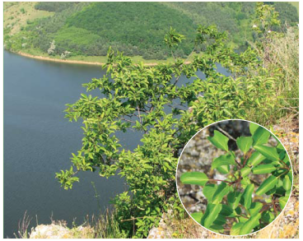
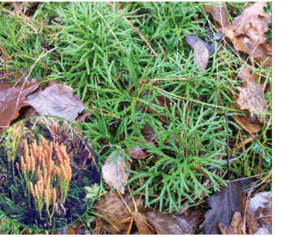
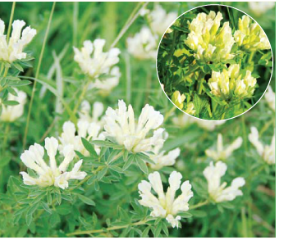
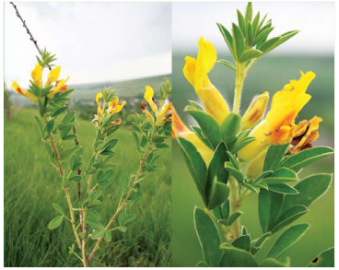
Жостір фарбувальний
Зелениця сплюснута
Зіновать біла
Зіновать Блоцького

Slide 10
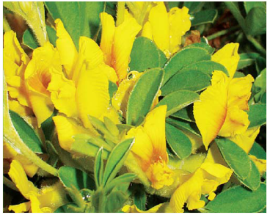
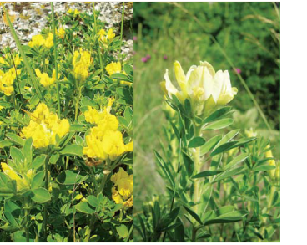
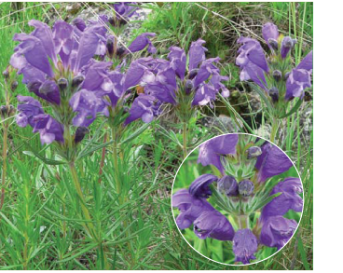
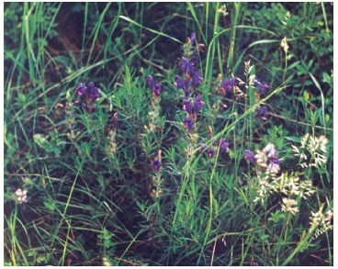
Зіновать Пачоського
Зіновать подільська
Змієголовник австрійський
Змієголовник Рюйша

Slide 11
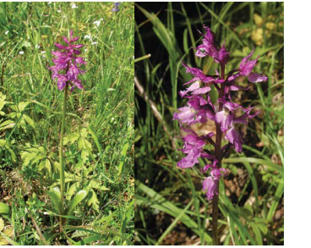
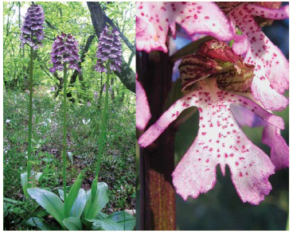
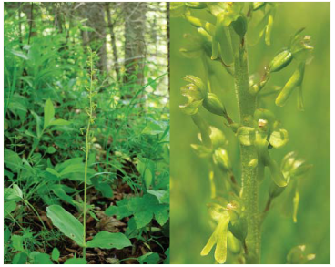
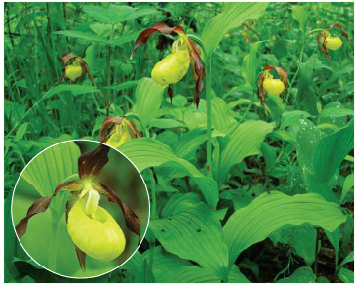
Зозулинець прикрашений
Зозулинець пурпуровий
Зозулині сльози
Зозулині черевички справжні

Slide 12
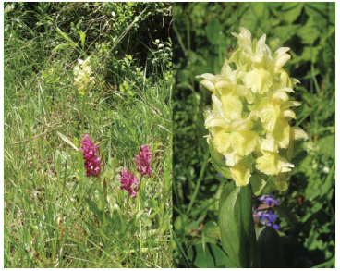
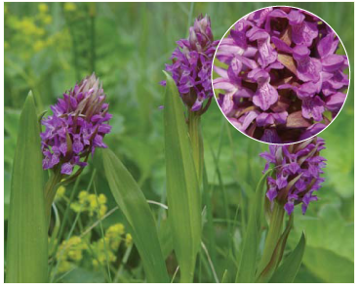
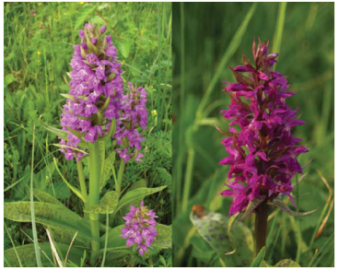
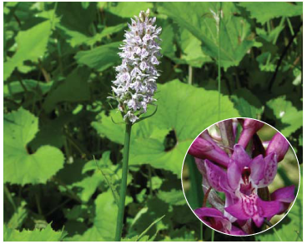
Зозульки бузинові
Зозульки м'ясочервоні
Зозульки травневі
Зозульки Фукса

Slide 13
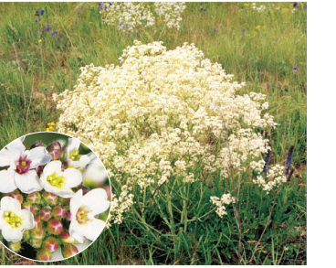
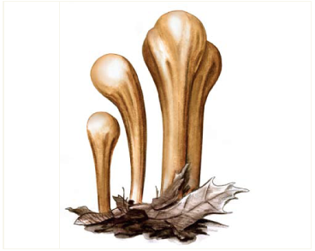
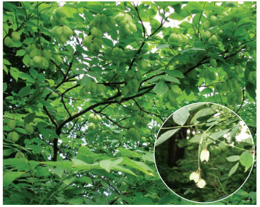
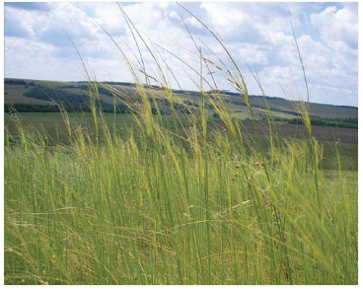
Катран татарський
Клаваріадельф товкачиковий
Клокичка периста
Ковила волосиста

Slide 14
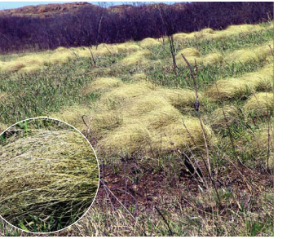
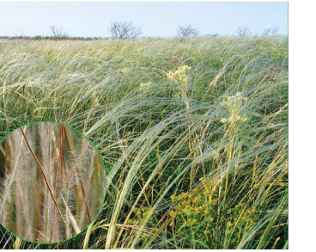


Ковила вузьколиста
Ковила найкрасивіша
Ковила пірчаста
Конюшина червонувата

Slide 15




Коральковець тричінадрізаний
Коручка болотна
Коручка пурпурова
Коручка темно-червона

Slide 16




Коручка чемерникоподібна
Косарики черепитчасті
Костриця блідувата
Костриця різнолиста

Slide 17




Лещиця дністровська
Лілія лісова
Лобарія легеневоподібна
Льон бесарабський

Slide 18




Любка дволиста
Любка зеленоквіткова
М'якух болотний
Марсилея чотирилиста

Slide 19




Місячниця оживаюча
Молочай волинський
Мутин собачий
Надбородник безлистий

Slide 20




Неотіанта каптурувата
Неотінея обпалена
Осока дводомна
Осока Девелла

Slide 21




Осока затінкова
Осока Хоста
Офрис комахоносна
Очиток застарілий

Slide 22




Півники сибірські
Підковка чубата
Підсніжник білосніжний
Пізньоцвіт осінній

Slide 23




Плаун річний
Плодоріжка блощична
Плодоріжка салепова
Росичка англійська

Slide 24




Рутвиця смердюча
Сальвінія плаваюча
Свистуля татарська
Сквамарина щетиниста

Slide 25




Солоріна двоспорова
Сон великий
Сон лучний
Сон розкритий

Slide 26




Сонценасінник таємний
Сонцецвіт сивий
Таволга польська
Товстянка звичайна

Slide 27




Траунштейнера куляста
Трутовик зонтичний
Цибуля ведмежа
Цибуля круглонога

Slide 28




Цибуля перевдягнена
Цибуля пряма
Чина гладенька
Шавлія кременецька

Slide 29




Шафран Гейфелів
Шиверекія подільська
Шипшина Чацького
Шишкогриб лускатий

Slide 30




Шоломниця весняна
Шолудивник високий
Шолудивник королівський
Шолудивник лісовий

Slide 31



Язичник сибірський
Язичник сивий
Ясенець білий

Slide 32
Дякую за увагу

